Slide 1
有何目的??
…. 受苦和逼迫

Slide 2
耶和华在天上立定宝座；他的权柄统管万有。
诗 103:19

Slide 3
神掌管我们生命中的一切。
神命定我们出生的日子。
神命定我们出生在哪里。
神命定我们出生的文化和人群。
神命定我们出生的家庭。
神允许一些事情发生在我们身上。
神在掌权。

Slide 4
“透过苦难，神给他的百姓完全的恢复并肯定他们的个人品格。尽管撒但是要摧毁，但是神做工，施恩将他的品格转化并成为他百姓的。正如基督一样，他的苦难伴随着荣耀，对他的孩子们也是如此。苦难不能拦阻神的目的。事实上，神知道没有其他的方式，惟有牺牲自我和给予。在这个悖逆堕落的世界，这是神的恩典的意义所在。”
——彭纳

Slide 5
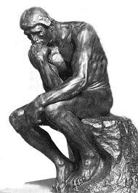
因为他心怎样思量，他为人就是怎样。
箴23:7

Slide 6
如果我们不理解发生在我们生命中的事，那么艰难的时刻会摧毁我们。
箴言书23章教导我们，我们的思考方式决定我们的为人。因此我们需要明确我们对受苦和逼迫的理解是正确的。

Slide 7
约12:24-28 (和合本)
²⁴ 我实实在在地告诉你们：一粒麦子不落在地里死了，仍旧是一粒；若是死了，就结出许多子粒来。
²⁵ 爱惜自己生命的，就失丧生命；在这世上恨恶自己生命的，就要保守生命到永生。
²⁶ 若有人服侍我，就当跟从我；我在哪里，服侍我的人也要在那里；若有人服侍我，我父必尊重他。
²⁷ “我现在心里忧愁，我说什么才好呢?父啊，救我脱离这时候；但我原是为这时候来的。
²⁸ 父啊，愿你荣耀你的名。”当时就有声音从天上来说：“我已经荣耀了我的名，还要再荣耀。”

Slide 8
徒26:15-18 (和合本)
¹⁵ 我说：‘主啊，你是谁？’主说：‘我就是你所逼迫的耶稣。
¹⁶ 你起来站着，我特意向你显现，要派你作执事，作见证，将你所看见的事和我将要指示你的事证明出来。
¹⁷ 我也要就你脱离百姓和外邦人的手。
¹⁸ 我差你到他们那里去，要叫他们的眼睛得开，从黑暗中归向光明，从撒旦权下归向神；又因信我，得蒙赦罪，和一切成圣的人同得基业。’”

Slide 9
罗 8:26-28 (和合本)
²⁶ 况且，我们的软弱有圣灵帮助，我们本不晓得当怎样祷告，只是圣灵亲自用说不出来的叹息替我们祷告。
²⁷ 鉴察人心的，晓得圣灵的意思，因为圣灵照着神的旨意替圣徒祈求。
²⁸ 我们晓得万事都互相效力，叫爱神的人得益处，就是按他旨意被召的人。

Slide 10
弗 1:11-12 (和合本)
¹¹ 我们也在他里面得了基业，这原是那位随己意行作万事的，照着他旨意所预定的，
¹² 叫他的荣耀，从我们这首先在基督里有盼望的人可以得着称赞。

Slide 11
弗 3:8-13 (和合本)
⁸ 我本来比众圣徒中最小的还小，然而他还赐我这恩典，叫我把基督那测不透的丰富传给外邦人。
⁹ 又使众人都明白，这历代以来隐藏在创造万物之神里的奥秘，是如何安排的，
¹⁰ 为要藉着教会使天上执政的、掌权的，现在得知神百般的智慧。
¹¹ 这是照神从万世以前，在我们主基督耶稣里所定的旨意。
¹² 我们因信耶稣，就在他里面放胆无惧，笃信不疑第来到神面前。
¹³ 所以，我求你们不要因我为你们所受的患难丧胆，这原是你们的荣耀。

Slide 12
腓 3:12-14 (和合本)
¹² 这不是说我已经得着了，已经完全了，我乃是竭力追求，或者可以得着基督耶稣所以得着我的。
¹³ 弟兄们，我不是以为自己已经得着了，我只有一件事，就是忘记背后，努力面前的，
¹⁴ 向着标竿直跑，要得神在基督耶稣里从上面召我来得的奖赏。

Slide 13
提后1:8-12 (和合本)
⁸ 你不要以给我们的主作见证为耻，也不要以我这为主被囚的为耻。总要按神的能力，与我为福音同受苦难。
⁹ 神救了我们，以圣召召我们，不是按我们的行为，乃是按他的旨意和恩典。这恩典是万古之先在基督耶稣里赐给我们的。
¹⁰ 但如今藉着我们救主基督耶稣的显现才表明出来了。他已经把死废去，藉着福音，将不能坏的生命彰显出来。
¹¹ 我为这福音奉派作传道的，作使徒，作师傅。
¹² 为这缘故，我也受这些苦难，然而我不以为耻。因为知道我所信的是谁，也深信他能保全我所交付他的，直到那日。

Slide 14
受苦难和逼迫的七个目的
#1 – 为要安慰他人
#2 – 使我们的生命成熟
#3 – 洁净我们
#4 – 提供服侍的机会
#5 – 我们信心的证明
#6 – 使耶稣的生命在我们里面得以彰显
#7 – 补满基督患难的缺欠
Notes:
.

Slide 15


Slide 16
康族人
康族人居住在尼泊尔。
这个故事发生在1970年至2005年。
一个来自美国的家庭将福音传给了康族人，他们是大卫·华特和南希·华特。
康族人没有神的话语。华特家人来到康族人中，并住在他们中间，学习他们的语言，并和他们分享福音。然后他们就和一位新信徒一起将圣经翻译成康族语言。

Slide 17
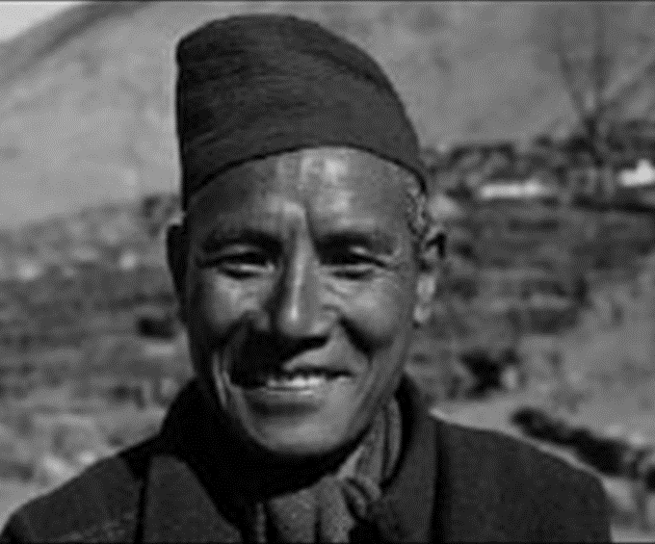
Hasta Ram
历经艰难的岁月，他们学了语言。
之后，神带领他们遇到Hasta Ram。他对神的信息产生兴趣，很快成为基督徒。

Slide 18
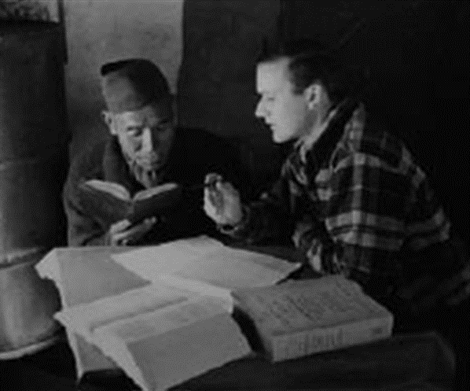
圣经翻译成康族语

Slide 19
Hasta Ram 花费大量时间和大卫一起将圣经翻译成康族语。
好多年，他分文不取报酬。他说：“我这么做不是为了报酬。我这么做是因为我乐意这样做。”
他们一边工作，一边继续向康族人传福音…….渐渐地越来越多的人成为基督徒。
刚开始，他们和警方及其他的村民之间没有任何的问题。
当越来越多的经文翻译出来，新信徒能够听到神的话语。

Slide 20
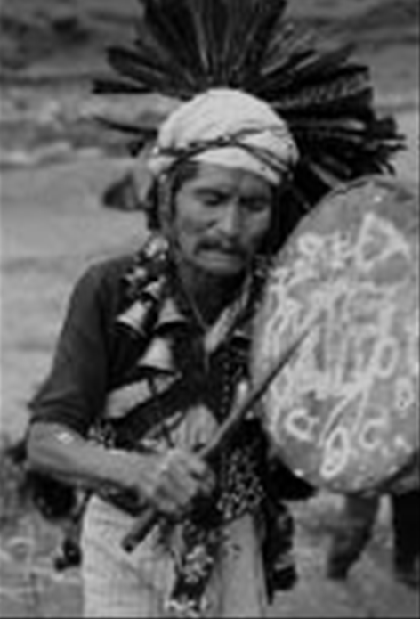
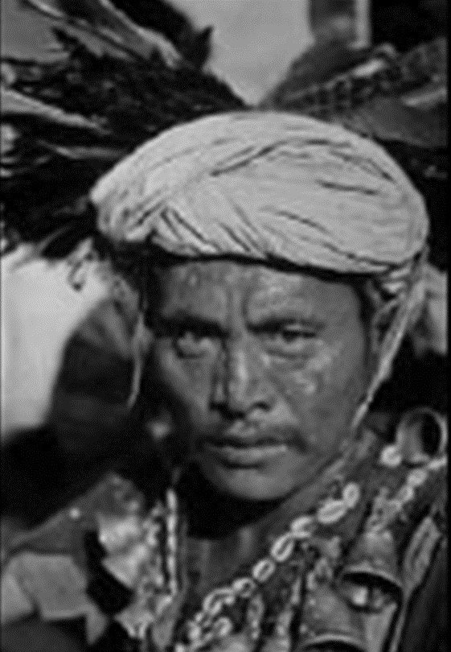

Slide 21
当基督徒越来越多，不再参加村子里的祭拜仪式，当地的巫师（萨满）开始担心了。
巫师和村长说服警察和政府官员，说这是一件很严重的问题。之后Hasta Ram被捕入狱。
在非常恶劣的条件和警察的残酷对待下，历经几个月……他获释了。
Hasta Ram回来后，立刻投入到圣经的翻译工作中，并继续和乐意听的人们分享福音
这就引出了基督徒受苦和受逼迫的第一个目的。

Slide 22
受苦和遭逼迫的七大目的
#1 – 使我们可以安慰他人
林后1:3-11
Notes:
HAVE SOMEONE READ THE PURPOSE
God tells us that He will use our suffering and persecution…..to be an experience that allows us to comfort others who are suffering.
Evil people mean to hurt us with their persecution, but God will use it for good.
Please take time later to study the full passage of 2 Cor 1:3-11
But one part of that passages says:

Slide 23
……我们在患难中，他们就安慰我们……
叫我们去安慰那遭各样患难的人………
林后1:4, 6
Notes:
READ SLIDE -
God the Father comforts us in all our suffering…..
That is a present tense verb…….
God is with us NOW during our time of suffering and will comfort us now!…….….but He has more than just comforting us in His plan.
LATER, He wants us to join Him in comforting others……….. when they are suffering.
God will be with them in their trouble, but now He has also provided them a brother or sister to also comfort them. A double comfort!
Let me tell you about the Kham believers’ situation and how God used purpose #1 in Hasta Ram’s life.

Slide 24
当我们在患难中，神与我们同在，并安慰我们……不过在他的计划中，远不止单单给我们安慰。
接下来，他要让我们和他一起安慰他人……当他人患难之时。
在患难中，神与他们同在，现在神又为他们预备了一个弟兄或姐妹安慰他们。双重安慰！
让我来告诉你们康族信徒的环境，以及神如何将计划运用在Hasta Ram的生命中。

Slide 25
7 位被捕
在Hasta Ram获释后不久……警察又抓捕了7名新信徒。

Slide 26
受苦和逼迫的七大目的
#1 – 使我们可以安慰他人
#2 – 使我们的生命成熟
雅1:2-4

Slide 27
我的弟兄们，你们落在百般试炼中，都要以为大喜乐……
雅 1:2-4

Slide 28
……因为知道你们的信心经过试验，就生忍耐……
雅 1:2-4

Slide 29
……但忍耐也当成功……
雅 1:2-4

Slide 30
……使你们成全完备，毫无缺欠。
雅 1:2-4

Slide 31
林后12:7 (和合本)
⁷ 又恐怕我因所得的启示甚大，就过于自高，所以有一根刺加在我肉体上，就是撒但的差役要攻击我，免得我过于自高。

Slide 32
患难和逼迫为基督徒带来益处。
保罗在罗马书5章也说到同样的事情。

Slide 33
……就是在患难中也是欢欢喜喜的……
……因为知道患难生忍耐…...
罗 5:3-4

Slide 34
……忍耐生老练……
……老练生盼望。
罗 5:3-4

Slide 35
透过患难和逼迫，我们收获了成熟、全备、忍耐、；老练、盼望……
这儿有一封坐监的康族基督徒的信。
他们有些担心。他们需要帮助。
但是在他们里面有成熟和平安。
患难在康族信徒里生了忍耐……下面是这封信

Slide 36
……作为主的门徒,纵然我们被捆锁受监禁，也不过是针对我们的肉体。
他们不能对我们的灵魂做什么。和主卫我们所受的苦难相比，我们被囚禁算不得什么。

Slide 37
只是我们的妻子和孩子们在哭泣。我们的邻居在嘲笑他们。
但是我们忍耐，是因为我们相信我们欢笑的日子就要到了。

Slide 38
这些信徒们有信心和忍耐，因为他们的信仰更成熟了。

Slide 39
受苦和逼迫的七大目的7
#1 – 使我们能够安慰他人
#2 – 使我们的生命成熟
#3 – 洁净我们
伯23:10 诗66:8-12

Slide 40
然而他知道我所行的路……
……他试炼我之后，
我必如精金。
伯23:10

Slide 41
跟随耶稣不是要得到安逸和物质财富。
跟随耶稣是除去我们性情中的坏东西，像神一样成为圣洁。
锤炼金子时，将金子放在火上烧，直至融化。融化之后，杂质就从金子里分离出来。
精金……没有保留一丝铁屑或脏东西……纯粹的精金。但是对金子来说，这个过程是非常艰难的。金子必须放在火上加热，直至融化。神使用逼迫和患难如同烈火一样。当我们不再依靠自己的力量，降服倚靠神时，我们的性情得以圣洁。
另外一段关于洁净的过程的经文是诗66:8-12。

Slide 42
万民哪，你们当称颂我们的神…… a使人得听赞美他的声音。
诗 66:8-12

Slide 43
他使我们的性命存活，也不叫我们的脚摇动。
诗66:8-12

Slide 44
神啊，你曾试验我们……
熬炼我们，如熬炼银子一样。
诗66:8-12

Slide 45
这个例子告诉我们，像熬炼银子的过程一样，神在熬炼我们。
怎样熬炼银子？……像熬炼金子一样……
加热直至融化……高温……不洁净的东西被炼净，只剩下纯粹的精品部分。
什么是被洁净？？……一块珍贵的金属！！......神看我们为宝贵。他愿我们更美丽、更圣洁。。

Slide 46
你使我们进入网罗，
把重担放在我们的身上。
你使人坐车轧我们的头。
诗 66:8-12

Slide 47
这类应许非常非常痛苦……是神给我们的一个艰难的事实。但是我们需要信靠神，他爱我们，他要把最好的给我们。我们要明白患难是我们圣洁的必需。若有简单的方法可以洁净我们，神不会让我们受苦。
……但是这个过程不会以痛苦告终……洗耳恭听！

Slide 48
我们经过水火……
你却使我们到丰富之地。
诗66:8-12

Slide 49
洁净的过程是痛苦艰难的……神在我们的生命中使用这些艰难的事情是有目的的……他给我买艰难的时刻……
……藉着这些艰难的事情…….我们得洁净，可以得享丰盛。
这个过程可能持续我们在世的整个人生……但是神预备我们得洁净，得以进天堂。可能直到我们回到天堂，才能看到神给我们的丰富。

Slide 50
彼前1:6-8 (和合本)
⁶ 因此，你们是大有喜乐。但如今在百般的试炼中暂时忧愁，
⁷ 叫你们的信心既被试验，就比那被火试验仍然能坏的金子更显宝贵，可以在耶稣基督显现的时候，得着称赞、荣耀、尊贵。
⁸ 你们虽然没有见过他，却是爱他。如今虽不得看见，却因信他就有说不出来、满有荣光的大喜乐。

Slide 51
山羊毛帐篷

Slide 52
Dalla 是一位康族的老人，他是基督徒。
他一度被捕，在监狱里呆了一年半的时间。
他获释后，在Chamarah村子外面搭了一顶山羊毛帐篷。
这是一个有约20个家庭的小村庄。照片是他和他的妻子居住的帐篷，山羊在后面的山坡上。

Slide 53
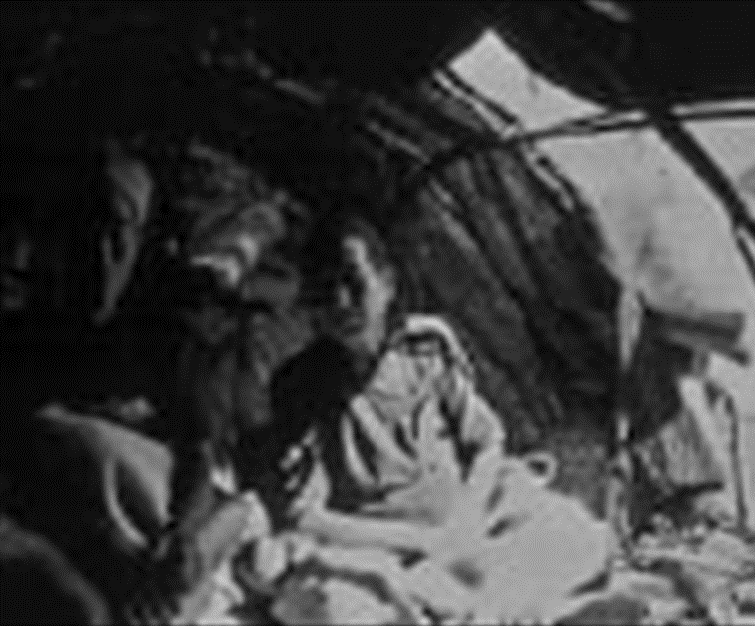
每天晚上，他系好水牛，就坐在帐篷门口。他的妻子在准备简单的晚餐。Dalla坐在那里，用他那苍老粗哑的声音吟唱着福音的故事。

Slide 54
Dalla
Notes:
READ STORY

Slide 55
受苦和逼迫的七大目的
#1 – 使我们可以安慰他人
#2 – 使我们的生命成熟
#3 – 洁净我们
#4 – 提供服侍的机会
腓 1:12-24 路 21:12-13

Slide 56
神说，经历苦难和逼迫，为要给我们提供服侍和见证的机会。
腓利比书1章是这段信息的一部分。

Slide 57
弟兄们，我愿意你们知道..….
……我所遭遇的事更是叫福音兴旺。
腓 1:12

Slide 58
并且那在主里的弟兄，多半因我受的捆锁，
就笃信不疑……
腓1:14

Slide 59
…越发放胆传神的道，无所惧怕。
腓1:14
Notes:
“….to speak God’s word more boldly and courageously than ever before.”
The Gospel was advancing better after Paul & Silas suffered and had experienced persecution.
Jesus taught the same thing.
In Luke 21 Jesus is talking to His disciples about the Last Days.

Slide 60
保罗和西拉经历逼迫后，福音传扬的很快。
耶稣也教导同样的事情。
在路加福音21章，耶稣告诉他的门徒们末后的事。

Slide 61
但这一切的事以先……
人要下手拿住你们，逼迫你们…...
路 21:12-13

Slide 62
……又为我的名拉你们到君王诸侯面前。
路 21:12-13

Slide 63
但这些事终必为你们的见证。
路 21:12-13
Notes:
“It will give you an opportunity to testify.”
In the case of the Kham Christians it happened many times just like Jesus said.
You already heard the Elders of the Taka village quote this very passage while they were being led away in chains.

Slide 64
雅 2:14-20 (和合本)
¹⁴ 我的弟兄们，若有人说自己有信心，却没有行为，有什么益处呢？这信心能救他吗？
¹⁵ 若是弟兄或是姐妹赤身露体，又缺了日用的饮食，
¹⁶ 你们中间有人对他们说：“平平安安地去吧！愿你们穿得暖吃得饱”，却不给他们身体所需用的，这有什么益处呢？
¹⁷ 这样，信心若没有行为就是死的。
¹⁸ 必有人说：“你有信心，我有行为。”你将你没有行为的信心指给我看，我便藉着我的行为，将我的信心指给你看。
¹⁹ 你信神只有一位，你信的不错；鬼魔也信，却是战惊。
²⁰ 虚浮的人哪，你愿意知道没有行为的信心是死的吗？

Slide 65
来 11:24-27, 39 (和合本)
²⁴ 摩西因着信，长大了就不肯称为法老女儿之子。
²⁵ 他宁可和神的百姓同受苦害，也不愿暂时享受罪中之乐。
²⁶ 他看为基督受的凌辱比埃及的财物更宝贵，因他想望所要得的赏赐。
²⁷ 他因着信，就离开埃及，不怕王怒；因为他恒心忍耐，如同看见那不能看见的主。
³⁹ 这些人都是因信得了美好的证据，却仍未得着所应许的。

Slide 66
帖前3:1-10 (和合本)
3 我们既不能再忍，就愿意独自等在雅典，
² 打发我们的兄弟在基督福音上作神执事的提摩太前去坚固你们，并在你们所信的道上劝慰你们，
³ 免得有人被诸般患难摇动，因为你们自己知道我们受患难原是命定的。
⁴ 我们在你们那里的时候预先告诉你们，我们必受患难，以后果然应验了，你们也知道。
⁵ 为此，我既不能再忍，就打发人去，要晓得你们的信心如何，恐怕那诱惑人的到底诱惑了你们，叫我们的劳苦归于徒然。

Slide 67
帖前3:1-10 (和合本)
⁶ 但提摩太刚才从你们那里回来，将你们信心和爱心的好消息报给我们，又说你们常常记念我们，切切地想见我吗，如同我们想见你们一样。
⁷ 所以弟兄们，我们在一切困苦患难之中，因着你们的信心就得了安慰。
⁸ 你们若靠主站立得稳，我们就活了。
⁹ 我们在神面前，因着你们甚是喜乐，为这一切喜乐，可用何等的感谢为你们报答神呢？
¹⁰ 我们昼夜切切地祈求，要见你们的面，补满你们信心的不足。

Slide 68
林后1:3-11 (和合本)
³ 愿颂赞归与我们的主耶稣基督的父神，就是发慈悲的父，赐各样安慰的神。
⁴ 我们在一切患难中，他就安慰我吗，叫我们能用神所赐的安慰去安慰那遭各样患难的人。
⁵ 我们既多收基督的苦楚，就靠基督多得安慰。
⁶ 我们受患难呢，是为叫你们得安慰，得拯救；我们得安慰呢，也是为叫你们得安慰。这安慰能叫你们忍受我们所受的那样苦楚。
⁷ 我们为你们所存的盼望是确定的，因为知道你们既是同受苦楚，也必通得安慰。

Slide 69
林后1:3-11 (和合本)
⁸ 弟兄们，我们不要你们不晓得，我们从前在亚细亚遭遇苦难，被压太重，力不能胜，甚至连活命的指望都绝了。
⁹ 自己心里也断定是必死的，叫我们不靠自己，只靠叫死人复活的神。
¹⁰ 他曾就我们脱离那极大的死亡，现在仍要救我们。
¹¹ 你们以祈祷帮助我们，好叫许多人为我们谢恩，就是为我们因许多人所得的恩。

Slide 70
坎族村庄
Notes:
Here’s another example:
READ STORY

Slide 71
受苦和逼迫的七大目的
#1 – 使我们可以安慰他人
#2 – 使我们的生命成熟
#3 – 洁净我们
#4 – 提供服侍的机会
#5 – 我们信仰的证据
徒5:41 彼前1:6-7
Notes:
God said that suffering and persecution is a proof of our faith.
Let’s look at Acts 5 when the disciples were arrested and brought before the Jewish officials in Jerusalem.

Slide 72
神说患难和逼迫是信仰的明证。
我们一起看使徒行传第五章，当门徒们在耶路撒冷被拿住，并带到犹太领袖前。

Slide 73
他们离开公会，心里欢喜，因被算是配为这名受辱。
徒5:41

Slide 74
犹太领袖逼迫并杀害耶稣，现在门徒们受到类似的待遇。
这安慰了门徒们，他们和耶稣一样了。
神使用他们传扬他的福音。
他们明白他们的患难和逼迫是证明他们的信仰是正确的。

Slide 75
……配为这名受辱。
徒 5:41

Slide 76
彼得在彼得前书也谈到了同样的事：
……你们是有大喜乐……
但如今在百般的试炼中暂时忧愁……
彼前1:6-7
Notes:
“…greatly rejoice in this….
….even though you have to suffer various kinds of trials for a little while….”

Slide 77
……叫你们的信心既被试验，就比那被火试验仍然能坏的金子更显宝贵……
彼前1:6-7

Slide 78
基督徒所受的患难对彼得来说是表示他们的信仰是真实的。
是真实的。在神看有极大的价值……甚至比金子更宝贵。
……真实信仰的结果是——

Slide 79
……在耶稣基督显现的时候，得着称赞、荣耀、尊贵。
彼前1:6-7

Slide 80
患难和逼迫显出真实的信仰和真门徒……

Slide 81
腓3:7-10 (和合本)
⁷ 只是我先前以为与我有益的，我现在因基督都当作有损的。
⁸ 不但如此，我也将万事当作有损的，因我以认识我主基督耶稣为至宝。我为他已经丢弃万事，看作粪土，为要得着基督，
⁹ 并且得以在他里面，不是有自己因律法而得的义，乃是有信基督的义，就是因信神而来的义，
¹⁰ 使我认识基督，晓得他复活的大能，并且晓得和他一同受苦，效法他的死。

Slide 82
彼前4:12-14 (和合本)
¹² 亲爱的弟兄啊，有火炼的试验临到你们，不要以为奇怪（似乎是遭遇非常的事），
¹³ 倒要欢喜，因为你们是与基督一同受苦，使你们在他荣耀显现的时候，也可以欢喜快乐。
¹⁴ 你们若为基督的名受辱骂，便是有福的，因为神荣耀的灵常住在你们身上。

Slide 83
来 10:36-39 (和合本)
³⁶ 你们必须忍耐，使你们行完了神的旨意，就可以得着所应许的。
³⁷ 因为还有一点点时候，那要来的就来，并不迟延。
³⁸ 只是义人必因信得生，他若退后，我心里就不喜欢他。
³⁹ 我们却不是退后入沉沦的那等人，乃是由信心以致灵魂得救的人。

Slide 84
帖后1:3-12 (和合本)
³ 弟兄们，我们该为你们常常感谢神，这本是合宜的，因你们的信心格外增长，并且你们众人彼此相爱的心也都充足。
⁴ 甚至我们在神的各教会里为你们夸口，都因你们在所受的一切逼迫患难中，仍旧存忍耐和信心。
⁵ 这正是神公义判断的明证，叫你们可算配得神的国，你们就是为这国受苦。
⁶ 神既是公义的，就必将患难报应那加患难给你们的人；
⁷ 也必使你们这受患难的人与我们同得平安。那时，主耶稣同他有能力的天使从天上在火焰中显现。

Slide 85
帖后1:3-12 (和合本)
⁸ 要报应那不认识神和那不听从我主耶稣福音的人。
⁹ 他们要收刑罚，就是永远沉沦，离开主的面和他权能的荣光。
¹⁰ 这正是主降临，要在他圣徒的身上得荣耀，又在一切信的人身上显为希奇的那日子（我们对你们作的见证，你们也信了）。
¹¹ 因此，我们常为你们祷告，愿我们的神看你们配得过所蒙的召，又用大能成就你们一切所羡慕的良善和一切因信心所作的工夫，
¹² 叫我们主耶稣的名在你们身上得荣耀，你们也在他身上得荣耀，都照着我们的神兵主耶稣基督的恩。

Slide 86
彼前1:6-7 (和合本)
⁶ 因此，你们是大有喜乐。但如今在百般的试炼中暂时忧愁，
⁷ 叫你们的信心既被试验，就比那被火试验仍然能坏的金子更显宝贵，可以在耶稣基督显现的时候，得着称赞、荣耀、尊贵。

Slide 87
村庄上的雪
Notes:
…back to our Kham brothers and sisters…..
One year in February, it was a cold, snowy Sunday.
The police came to the village house church that morning as the believers gathered. The police planned to arrest the Church Elders.

Slide 88
村里的教会
Notes:
There were fifty-eight believers in the house that morning. Men, women and children.
READ STORY

Slide 89
受苦和逼迫的七大目的
#1 – 使我们可以安慰他人
#2 – 使我们的生命成熟
#3 – 洁净我们
#4 – 提供服侍的机会
#5 – 我们信仰的证据a proof of our faith
#6 – 使耶稣的生命透过我们得以彰显
林后4:7-11

Slide 90
神说，他使用患难和逼迫为要使耶稣的生命显明在我们身上……
林后4 章如此说……

Slide 91
……我们有这宝贝放在瓦器里……
……要显明这莫大的能力，是出于神，不是出于我们……
林后4:7

Slide 92
我们四面受敌，却不被困住……
林后4:8

Slide 93
……心里作难，却不至失望……
林后4:8

Slide 94
……遭逼迫，却不被丢弃……
林后4:9

Slide 95
……打倒了，却不至死亡。
林后4:9

Slide 96
身上常带着耶稣的死……
林后4:10

Slide 97
……使耶稣的生也显明在我们身上。
林后4:10

Slide 98
藉着我们如何生活，逼迫和患难给我们彰显耶稣的生命和品格的机会。

Slide 99
因为我们这活着的人，是常为耶稣被交于死地……
林后4:11

Slide 100
……使耶稣的生在我们这必死的身上显明出来。
林后4:11

Slide 101
在这段经文中提到了两次。重复说明重要。在两节经文中提到了两次。
不藉着患难和逼迫，耶稣的生无法显明在我们身上。
倚靠人的力量，我们就有人性化的反应……倚靠神的力量，我们的反应会使世人惊奇。
藉着我们，耶稣的生得以显明……当我们为着耶稣的缘故受苦，其他人能够清晰地看到。

Slide 102
太5:13-16 (和合本)
¹³ 你们是世上的盐。盐若失了味，怎能叫它再咸呢？以后无用，不过丢在外面，被人践踏了。
¹⁴ 你们是世上的光。城造在山上，是不能隐藏的。
¹⁵ 人点灯，不放在斗底下，是放在灯台上，就照亮一家的人。
¹⁶ 你们的光也当这样照在人前，叫他们看见你们的好行为，便将荣耀给你们在天上的父。

Slide 103
弗 2:4-7 (和合本)
⁴ 然而神既有丰富的怜悯，因他爱我们的大爱，
⁵ 当我们死在过犯中的时候，便觉我们与基督一同活过来（你们得救是本乎恩）。
⁶ 他又叫我们与基督耶稣一同复活，一同坐在天上，
⁷ 要将他极丰富的恩典，就是他基督耶稣里向我们所施的恩慈，显明给后来的世代看。

Slide 104
提前1:16 (和合本）
¹⁶ 然而我蒙了怜悯，是因耶稣基督要在我这罪魁身上显明他一切的忍耐，给后来信他得永生的人作榜样。

Slide 105
Notes:
Here is how Jesus displayed Himself one time in the Kham Christians during their severe suffering.
READ STORY pg.59

Slide 106
受苦和逼迫的七大目的
#1 – 使我们可以安慰他人
#2 – 使我们的生命成熟
#3 – 洁净我们
#4 – 提供服侍的机会
#5 – 我们信仰的证据
#6 – 使耶稣的生命透过我们得以彰显
#7 – 补满基督患难的缺欠
西1:24 太 21:31-32
Notes:
The 7th purpose for suffering and persecution –
HAVE SOMEONE READ THE PURPOSE
God said our suffering and persecution completes what is lacking in Christ’s sufferings.
All believers from the time of Jesus until He returns again is called the Church.
The Bible tells us the Church is the body of Christ.
As His followers, we will suffer and be persecuted.
When we suffer, it is Christ’s body – Christ Himself – that is suffering.
As His body we are receiving the suffering and persecution the world intends for Jesus.
Col 1:24 says….

Slide 107
神说，我们的受苦和逼迫是要补满基督患难的缺欠。
从耶稣时代开始到他二次再来期间的所有信徒都被称为教会。
圣经告诉我们教会是基督的身体。
作为他的跟随者，我们要受苦和遭逼迫。
我们受苦，是基督的身体——基督自己——在受苦。
作为他的身体，我们接受世人打算给耶稣的患难和逼迫。
西 1:24 如此说……

Slide 108
现在我为你们受苦，倒觉欢乐……
西1:24

Slide 109
……并且为基督的身体，就是为教会……
西1:24

Slide 110
……要在我肉身上补满基督患难的缺欠。
西 1:24

Slide 111
保罗也受苦、下监，但是发生在他身上的事情告诉我们这并不是单单他自己受逼迫。
神给非基督徒很多的时间和仁慈。
他给恶人太多悔改的时间，以及很多回应神救恩的机会。
同样的时间和仁慈，允许更多的受苦和遭逼迫的机会。
他们恨恶的是也是。但是他们不能直接攻击神。因此，他们就攻击他们所能接触的……跟随耶稣的人们。
信徒是基督的身体……当我们受苦……是耶稣在受苦。
耶稣受苦时，是在补满神留下所要忍受的。
在马太福音23章，我们看到因着神的恩慈允许有更多的逼迫。耶稣对法利赛人的讲话。

Slide 112
这就是你们自己证明是杀害先知者的子孙了……
太 23:31-32

Slide 113
……你们去充满你们祖宗的恶贯吧！
太 23:31-32
Notes:
The Pharisees were given time and opportunity to repent and be saved…..
but they refused so Jesus calls them out………. to finish the persecution God’s mercy allows them.
Our persecution now as the Body of Christ is completing His suffering.

Slide 114
神给法利赛人时间和机会悔改得救……
但是他们拒绝了，所以耶稣将他们提出来……去结束因神的仁慈允许他们的逼迫。
如今我们遭逼迫，是作为基督的身体补满基督患难的缺欠。

Slide 115
康族基督徒继续补满耶稣的患难。
曾经，有22位基督徒同时被下监。
因为Hasta Ram和其他第一代基督徒在患难中的忠心，当今已有成百的康族基督徒。

Slide 116
Hasta Ram的儿子还是婴儿时期

Slide 117
随着时间推移，Hasta Ram遭受更多患难。
一天，他的独子（还是一位年轻人）被捕，带到河边，……被射了20次。
他的侄子和另外4名基督徒随后被杀。
行这些事的警察因着他们的“勇敢”得到升职。
Hasta Ram的心碎了。
但是他仍然说：“神呼召我们部落教会来补满基督患难的缺欠……
我们仍要忠心……回应神的呼召……直到末了。”

Slide 118
受苦和逼迫的七大目的
#1 – 使我们可以安慰他人
#2 – 使我们的生命成熟
#3 – 洁净我们
#4 – 提供服侍的机会
#5 – 我们信仰的证据
#6 – 使耶稣的生命透过我们得以彰显
#7 – 补满基督患难的缺欠
Notes:
Let’s read these 7 Purposes God has for suffering and persecution together.
I’ll say the number then the group reads the reason….

Slide 120
神的道路高过我们的道路。我们不会选择受苦使事工得到拓展……使生命成熟……证明我们的信仰。
但是我们可以信靠神，他知道什么对我们最好。
他将生命的道给我们。这道告诉我们逼迫给我们带来益处。
这张Hasta Ram的照片，是他收到第一批用坎族语言印刷的神的道。

Slide 121
Hasta Ram 从圣经中学习到，神允许我们受苦是有目的的。
他的生命的道一再告诉我们，所走的路是坎坷的、艰难的、有死荫。
但是神允许他的孩子们受苦，因他在他们身上有美好的计划。
我们需要知道并信靠神，否则我们不明白在我们身上所发生的一切……就是我们的受苦和造逼迫是有目的的。
Notes:
(IDOP – Suta India – a story how God used Suta’s suffering for an opportunity for more ministry)

Slide 122
你是否经历过患难和遭逼迫，神借着这些为你开事工之门？

